Slide 1
ЛЕКЦИЯ 7. РАЗГРАНИЧЕНИЕ ПРАВ ПОЛЬЗОВАТЕЛЕЙ КОМПЬЮТЕРНЫХ СИСТЕМ
Notes:
Этот шаблон можно использовать как начальный файл для представления учебных материалов группе слушателей.
Разделы
Для добавления разделов щелкните слайд правой кнопкой мыши. Разделы позволяют упорядочить слайды и организовать совместную работу нескольких авторов.
Заметки
Используйте раздел заметок для размещения заметок докладчика или дополнительных сведений для аудитории. Во время воспроизведения презентации эти заметки отображаются в представлении презентации.
Обращайте внимание на размер шрифта (важно обеспечить различимость при ослабленном зрении, видеосъемке и чтении с экрана)
Сочетаемые цвета
Обратите особое внимание на графики, диаграммы и надписи.
Учтите, что печать будет выполняться в черно-белом режиме или в оттенках серого. Выполните пробную печать, чтобы убедиться в сохранении разницы между цветами при печати в черно-белом режиме или в оттенках серого.
Диаграммы, таблицы и графики
Не усложняйте восприятие: по возможности используйте согласованные, простые стили и цвета.
Снабдите все диаграммы и таблицы подписями.

Slide 2
Содержание лекции
Разграничение прав пользователей в ОС Windows.
Дискреционное, мандатное и ролевое разграничение доступа к объектам.
Notes:
Дайте краткий обзор презентации. Опишите главную суть презентации и обоснуйте ее важность.
Представьте каждую из основных тем.
Чтобы предоставить слушателям ориентир, можно можете повторять этот обзорный слайд в ходе презентации, выделяя тему, которая будет обсуждаться далее.

Slide 3
Разграничение прав пользователей в ОС Windows
Ограничение их прав на использование функций отдельных компонент системы (оснастка Редактор объектов групповой политики, gpedit.msc).
Назначение им прав на использование возможностей системы в целом, напрямую связанных с безопасностью (оснастка Локальная политика безопасности, secpol.msc).

Slide 4
Ограничение прав на уровне отдельного пользователя
запрет использования средств редактирования реестра;
запрет использования Панели управления или ее отдельных функций;
удаление команд «Выполнить» и «Поиск» из меню Пуск;
запрет на выполнение программ в сеансе командной строки;
запрет блокирования компьютера и завершения работы с операционной системой (в том числе ее перезагрузки);

Slide 5
Ограничение прав на уровне отдельного пользователя
возможность запуска только разрешенных приложений из отдельного списка;
запрет на отображение структуры локальной сети;
скрытие дисков в папке «Мой компьютер» и в окне Проводника;
удаление меню «Файл» из Проводника и др.

Slide 6
Ограничение прав на уровне компьютера
установка дополнительных программ или документов, которые Windows будет автоматически запускать или открывать при входе пользователя в систему;
задание обязательного применения дисковых квот и запрещение пользователям изменять этот параметр;
возможность Windows использовать доступ к Интернету для выполнения задач, требующих обращения к ресурсам Интернета и др.

Slide 7
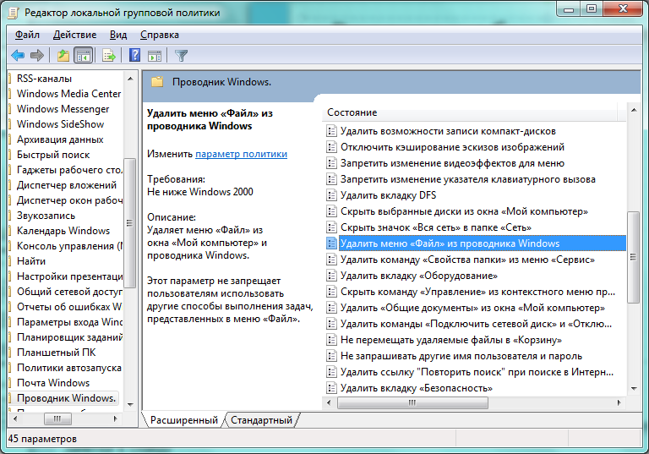
Редактор объектов групповой политики

Slide 8
Информация об ограничении прав
Для локальных учетных записей − в локальных профилях пользователей (разделах реестра HKEY_CURRENT_USER \ Software \ Policies (HKEY_CURRENT_USER \ Software \ Microsoft \ Windows \ CurrentVersion \ Policies) и HKEY_LOCAL_MACHINE \ Software \ Policies (HKEY_LOCAL_MACHINE \ Software \ Microsoft \ Windows \ CurrentVersion \ Policies)). Поэтому обязательным является запрет на использование редактора реестра и редактора объектов групповой политики непривилегированными пользователями.

Slide 9
Информация об ограничении прав
Для глобальных учетных записей – в перемещаемых профилях пользователей в Active Directory. В этом случае после входа пользователя КС в домен с любого компьютера информация об установленных для него ограничениях из перемещаемого профиля на сервере заместит соответствующие разделы реестра на использованном для входа в систему компьютере.

Slide 10
Назначение прав пользователям и группам
Архивирование и восстановление файлов и папок.
Изменение системного времени.
Доступ к компьютеру из сети.
Овладение файлами или иными объектами.
Управление аудитом и журналом безопасности.
Отладка программ и др.

Slide 11
Права пользователей и групп
Представляют собой права субъектов на выполнение действий, относящихся к системе в целом, а не к отдельным ее объектам. Каждому праву соответствует уникальный локальный идентификатор LUID (locally unique identifier), определяемый строкой символов (например, SE_SYSTEMTIME_NAME). С каждым правом также связывается текстовая строка (например, «Изменение системного времени» или «Change the system time»). Внутреннее представление информации о праве зависит от конкретной реализации и не документировано.

Slide 12
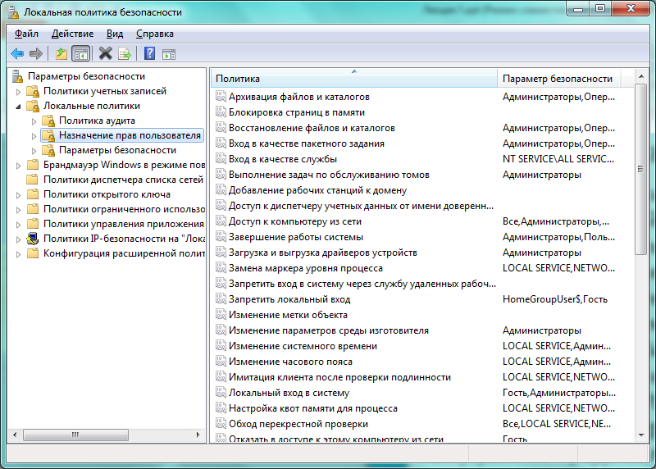
Локальная политика безопасности

Slide 13
Назначение прав пользователям и группам
Информация о правах, назначенных пользователям и группам, содержится в их учетных записях в файле SAM.

Slide 14
Общий недостаток механизма разграничения прав пользователей
Отсутствие возможности разграничения доступа пользователей к объектам компьютерной системы (отдельным файлам, папкам, разделам реестра, устройствам), т.е. определения правил на применение субъектами различных видов доступа (чтение, запись, выполнение, печать и т.д.) к объектам.

Slide 15
Дискреционное разграничение доступа
Все субъекты и объекты имеют уникальные имена;
для любого объекта определен владелец;
владелец объекта обладает правом определения прав доступа к объекту со стороны других субъектов;
в компьютерной системе существует привилегированный пользователь, обладающий правом полного доступа к любому объекту (или правом становиться владельцем любого объекта).

Slide 16
Дискреционное разграничение доступа
Последнее свойство определяет невозможность существования потенциально недоступных объектов. Но реализация права полного доступа к любому объекту посредством предварительного назначения себя его владельцем не позволяет администратору использовать свои полномочия скрытно от реального владельца объекта.

Slide 17
Дискреционное разграничение доступа
Реализуется обычно в виде матрицы доступа, строки которой соответствуют субъектам компьютерной системы, а столбцы – ее объектам. Элементы матрицы доступа определяют права доступа субъектов к объектам. Матрица доступа может задаваться в виде списков прав субъектов (для каждого из них создается список всех объектов, к которым субъекту разрешен доступ) или в виде списков контроля доступа (для каждого объекта создается список всех субъектов, которым разрешен доступ к данному объекту).

Slide 18
Дискреционное разграничение доступа
К достоинствам относятся:
относительно простая реализация;
хорошая изученность.
Недостатки:
статичность разграничения доступа;
возможность перехода КС в небезопасное состояние;
автоматическое назначение прав доступа субъектам;
недостаточная защищенность от вредоносных программ.

Slide 19
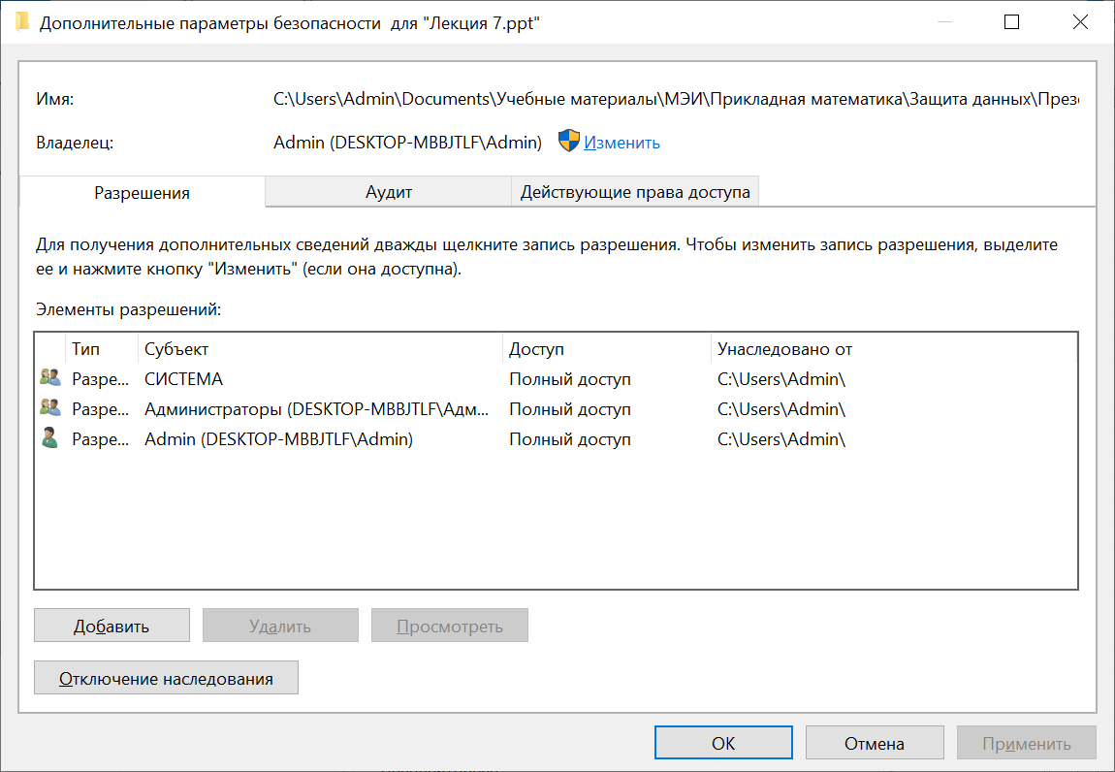
Получение информации о владельце файла в ОС Windows

Slide 20
Мандатное разграничение доступа
Все субъекты и объекты имеют уникальные имена;
имеется линейно упорядоченный набор меток конфиденциальности и соответствующих им степеней допуска;
каждому объекту информационной системы присвоена метка конфиденциальности;
каждому субъекту-пользователю информационной системы присваивается степень допуска;

Slide 21
Мандатное разграничение доступа
в процессе своего существования каждый субъект-прпоцесс имеет свой уровень конфиденциальности, равный максимуму из меток конфиденциальности объектов, к которым данный субъект получил доступ;
понизить метку конфиденциальности объекта может только субъект, имеющий доступ к данному объекту и обладающий специальной привилегией;

Slide 22
Мандатное разграничение доступа
право на чтение информации из объекта получает только тот субъект, чья степень допуска не меньше метки конфиденциальности данного объекта (правило «не читать выше»);

Slide 23
Мандатное разграничение доступа
право на запись информации в объект получает только тот субъект, чей уровень конфиденциальности не больше метки конфиденциальности данного объекта (правило «не записывать ниже»).

Slide 24
Мандатное разграничение доступа
Целью является предотвращение утечки информации из объектов с высокой меткой конфиденциальности в объекты с низкой меткой конфиденциальности.
Формально доказано следующее важное утверждение: если начальное состояние компьютерной системы безопасно и все переходы из одного состояния системы в другое не нарушают правил разграничения доступа, то любое состояние компьютерной системы также безопасно.

Slide 25
Мандатное разграничение доступа
Другие достоинства :
более высокая надежность работы самой компьютерной системы;
большая простота определения правил разграничения доступа по сравнению с дискреционным.
Недостатки;
сложность реализации;
снижение эффективности работы компьютерной системы;
создание дополнительных неудобств работе пользователей (особенно с высокой степенью допуска).

Slide 26
Ролевое разграничение доступа
Основано на том, что в реальной жизни организации ее сотрудники выполняют определенные функциональные обязанности не от своего имени, а в рамках некоторой занимаемой ими должности (или роли). Реализация ролевого разграничения доступа к объектам компьютерной системы требует разработки набора (библиотеки) ролей, определяемых как набор прав доступа к объектам информационной системы, соответствующий выполняемой работником трудовой функции.

Slide 27
Ролевое разграничение доступа
Наряду с пользователями (субъектами доступа) и объектами доступа оперирует следующими понятиями:
привилегии (операции) – минимально возможные действия пользователя, требующие разрешения или запрещения этого действия;
правила (задачи) – объединение привилегии, подмножества объектов, для которых может быть определена такая привилегия, и признака разрешения или запрещения этой привилегии;

Slide 28
Ролевое разграничение доступа
роль – набор правил, определяющих какими привилегиями по отношению к каким объектам будет обладать пользователь, которому назначена эта роль;
сессия – подмножество ролей, которые активировал пользователь после своего входа в систему в течение определенного интервала времени.

Slide 29
Ролевое разграничение доступа
Реализация сводится к следующим шагам:
разработчики приложений, в которых над объектами системы выполняются определенные действия, совместно с администратором и конструктором ролей составляют список привилегий и множество правил;
конструктор ролей разрабатывает библиотеку ролей для данной системы;

Slide 30
Ролевое разграничение доступа
диспетчер ролей каждому пользователю системы статическим образом присваивает набор возможных для данного пользователя ролей (при этом могут использоваться статические ограничения на назначение ролей);
после авторизации пользователя в системе для него создается сессия (при этом могут использоваться динамические ограничения на использование ролей).

Slide 31
Ролевое разграничение доступа
Примеры статических ограничений на назначение ролей пользователям системы – возможность назначения роли главного администратора (суперпользователя) только одному пользователю, ограничение количества пользователей, которым может быть назначена определенная роль, запрет совмещения одним пользователем определенных ролей (например, роли конструктора и диспетчера ролей).

Slide 32
Ролевое разграничение доступа
Пример динамического ограничения на использование ролей – ограничение количества пользователей, одновременно выполняющих определенную роль (например, администратора).

Slide 33
Ролевое разграничение доступа
Сочетает элементы мандатного разграничения (объединение субъектов и объектов доступа в одном правиле) и дискреционного разграничения (назначение ролей отдельным субъектам). Этим обеспечивается жесткость правил разграничения доступа и гибкость настройки механизма разграничения на конкретные условия применения.

Slide 34
Ролевое разграничение доступа
Преимущества ролевого разграничения доступа к объектам проявляются при организации коллективного доступа к ресурсам сложных компьютерных систем с большим количеством пользователей и объектов.

Slide 35
Ролевое разграничение доступа
К недостаткам ролевого разграничения доступа относится отсутствие формальных доказательств безопасности компьютерной системы, возможность внесения дублирования и избыточности при предоставлении пользователям прав доступа, сложность конструирования ролей.

Slide 36
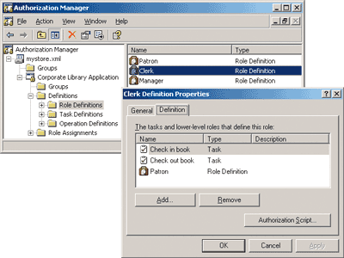
Определение роли в диспетчере авторизации ОС Windows Server

